Slide 1
CELNÍ ŘÍZENÍ PO VYSTOUPENÍ VELKÉ BRITÁNIE z EVROPSKÉ UNIE
plk. Mgr. Lubomír Doskočil
odbor Celní
Generální ředitelství cel
kpt. Mgr. Richard Vesecký
odbor Celní
Generální ředitelství cel

Slide 2
VARIANTA BEZ DOHODY – NO DEAL
VEŠKERÝ OBCHOD S UK BUDE POVAŽOVÁN ZA OBCHOD SE TŘETÍ ZEMÍ
Zboží bude podléhat celnímu dohledu a bude nutné splnit příslušné dovozní a vývozní formality. Bude možné provádět celní kontroly.
Bude se vybírat clo dle Společného celního sazebníku EU a další poplatky (DPH, SPD)
Přestanou platit tzv. čísla EORI vydaná v UK, rovněž přestanou platit povolení pro celní účely vydaná v UK.

Slide 3
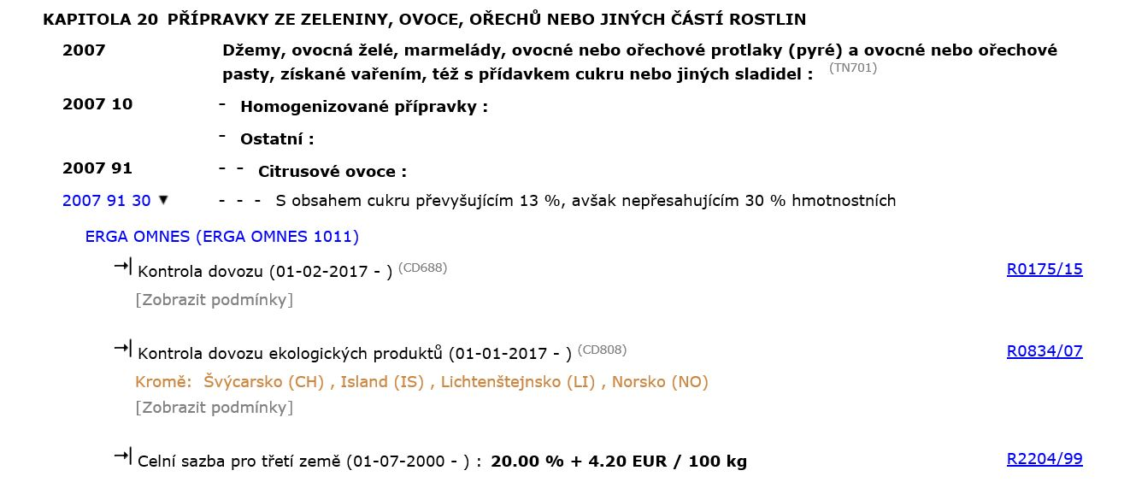
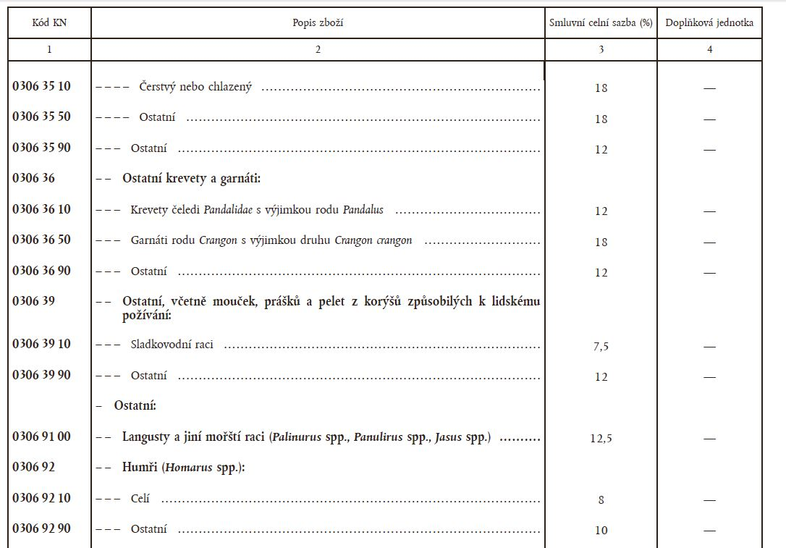

Slide 4
VARIANTA BEZ DOHODY – NO DEAL
Preferenční obchod se třetími zeměmi
Pro EU vývozce: Partnerské státy EU můžou zboží obsahující UK původ považovat za nepůvodní
Pro EU dovozce: Zboží z partnerských států obsahující UK původ může být považováno za nepůvodní

Slide 5
VARIANTA BEZ DOHODY – NO DEAL
Veterinární a fytosanitární opatření
Zboží podléhající veterinárním a fytosanitárním opatřením nelze propustit do volného oběhu bez řádně potvrzených dokladů z místa vstupu do EU
Veterinární a fytosanitární kontroly probíhají na příslušných hraničních kontrolních stanovištích (BIP-Border Inspection Post)
BIP vystavuje např. Společný vstupní veterinární doklad (CVED)

Slide 6
VARIANTA BEZ DOHODY – NO DEAL
Dovozní/vývozní licence
Dovoz/vývoz zboží podléhající různým netarifním opatřením je vázán při propouštění do příslušného režimu na předložení licence/certifikátu/osvědčení/permitu
Mj. odpady, zboží dvojího užití, ohrožené druhy zvířat a rostlin, určitě nebezpečné chemikálie, surové diamanty atd.

Slide 7
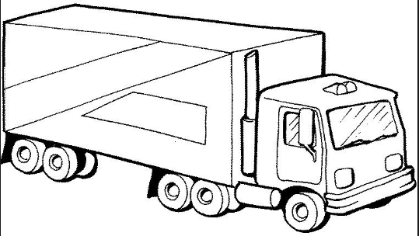
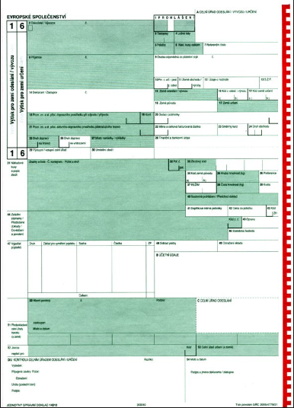
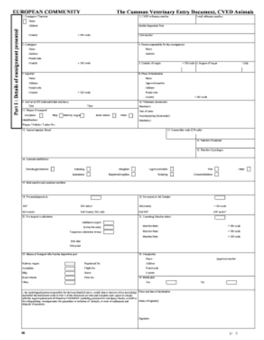
UK Ex CD
Im CD
ESD
CVED

Slide 8
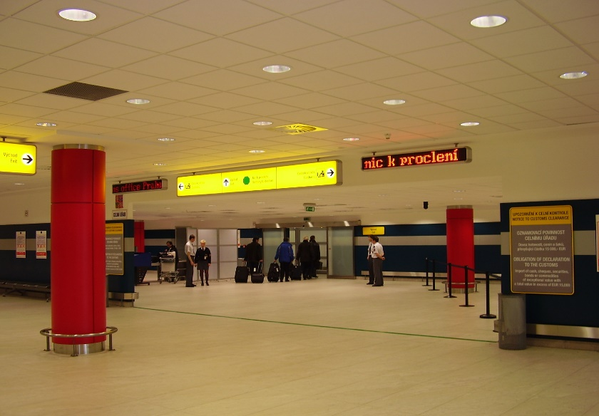
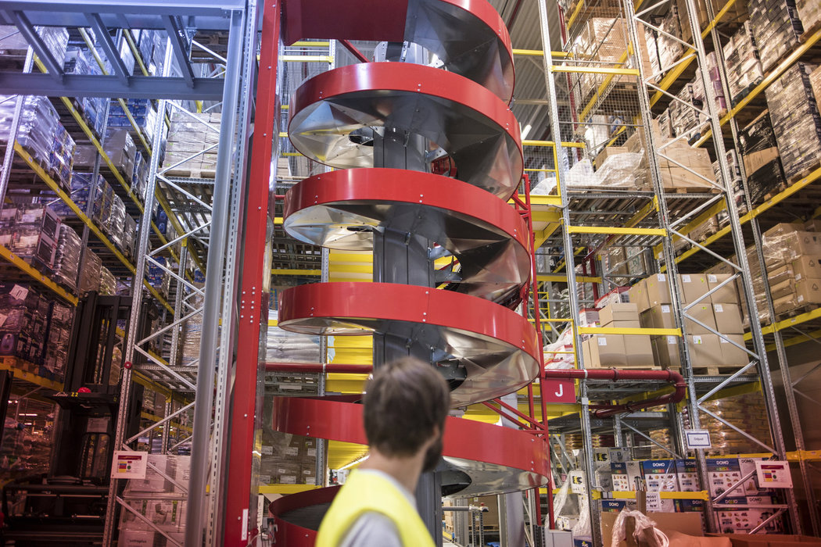
VARIANTA BEZ DOHODY – NO DEAL
Dopady na běžný život – cestování/nákupy přes internet
Na letištích bude zboží podléhat celnímu dohledu, zavazadla mohou být kontrolována. V případě překročení limitů pro osvobození dováženého zboží od cla, DPH příp. spotřební daň bude nutné tyto poplatky zaplatit.
Veterinární a fytosanitární opatření
Zásilky odeslané z UK (např. e-shopy) budou podléhat celnímu dohledu a kontrolám. V případě překročení limitů pro osvobození dováženého zboží od cla, DPH příp. spotřební daň bude nutné tyto poplatky zaplatit.

Slide 9
ZÁKLADNÍ KROKY
Zažádejte si o registraci a o přidělení identifikátoru hospodářského subjektu (čísla EORI)
https://forms.celnisprava.cz/webfiller/formservice/filler.open?DocID=657135392
Stanovte sazební zařazení zboží – kód kombinované nomenklatury
http://ec.europa.eu/taxation_customs/dds2/taric/taric_consultation.jsp?Lang=cs
https://www.celnisprava.cz/cz/aplikace/Stranky/taric-cz.aspx
Zkontrolujte, zda zboží nepodléhá netarifním opatřením (zákazům a omezením) – zde není potřeba licence/osvědčení/povolení
Stanovte celní hodnotu zboží – transakční příp. jiná metoda

Slide 10
Zvolte příslušný celní režim – volný oběh, vývoz nebo zvláštní režimy.
V případě zvláštních režimů (tranzit, uskladnění v celním skladu, svobodné pásmo, zvláštní účel, aktivní/pasivní zušlechťovací styk) je nutné povolení celního úřadu.
Předložte celní prohlášení (elektronicky/písemně/jiným způsobem) a zboží
Zaplaťte clo + DPH (neplátci) + SPD
Uschovejte doklady pro případnou kontrolu po propuštění zboží

Slide 11
VARIANTA BEZ DOHODY – NO DEAL
Subjekty obchodující pouze s Velkou Británií
Obchod s Velkou Británií bude podléhat celním formalitám na obou stranách hranice. Celní formality zahrnují povinnost podat celní prohlášení na propuštění zboží do příslušného celního režimu a povinnost podrobit se případné celní kontrole na výzvu celních orgánů. V případě, že zboží podléhá nenulové celní sazbě, bude nutné zaplatit za dovoz zboží odpovídající celní dluh.
Vývoz zboží do Velké Británie
Subjekt odesílající (vyvážející) zboží do Velké Británie bude muset:
disponovat platným číslem EORI
předložit zboží celním orgánům
podat vývozní celní prohlášení
splnit podmínky netarifních a obchodně-politických opatření předložením příslušných povolení a licencí

Slide 12
VARIANTA BEZ DOHODY – NO DEAL
Subjekty obchodující pouze s Velkou Británií
Vývoz zboží do Velké Británie
Možná zjednodušení při vývozu zboží do Velké Británie:
zboží, jehož přeprava bude zahájena ještě před Brexitem (30.3.2019) nepodléhá celním formalitám ani v případě, že doprava bude dokončena až po Brexitu
využití zjednodušených postupů formou zápisu do záznamů deklaranta
využití zvláštního režimu pasivní zušlechťovací styk, pro zboží které v rámci dodavatelského řetězce podléhá zpracování v UK a poté se ve formě zušlechtěného výrobku vrací zpět do EU

Slide 13
VARIANTA BEZ DOHODY – NO DEAL
Subjekty obchodující pouze s Velkou Británií
Vývoz zboží do Velké Británie
Kroky, které mohou vývozci do Velké Británie učinit již nyní:
pečlivě sledovat informace poskytované EK, MPO a CS ČR k budoucím vztahům EU a Velké Británie
zvážit dopady na dodavatelský řetězec ve vztahu k UK obchodním partnerům
v případě potřeby přehodnotit a upravit obchodní podmínky tak aby zahrnovali případné budoucí celní a daňové povinnosti a jejich dopady
zvážit jakým způsobem a kde podávat celní prohlášení a plnit další celní formality
zvážit možné využití a výhody používání zjednodušení a zvláštních režimů

Slide 14
VARIANTA BEZ DOHODY – NO DEAL
Subjekty obchodující pouze s Velkou Británií
Dovoz zboží z Velké Británie
Subjekt přijímající (dovážející) zboží z Velké Británie bude muset:
disponovat platným číslem EORI
předložit zboží celním orgánům
zabezpečit řádné podání vstupního souhrnného prohlášení
podat dovozní celní prohlášení
splnit podmínky netarifních a obchodně-politických opatření předložením příslušných povolení a licencí
splnit podmínky pro propuštění zboží do celního režimu

Slide 15
VARIANTA BEZ DOHODY – NO DEAL
Subjekty obchodující pouze s Velkou Británií
Dovoz zboží z Velké Británie
Možná zjednodušení při dovozu zboží z Velké Británie:
zboží, jehož přeprava bude zahájena ještě před Brexitem (30.3.2019) nepodléhá celním formalitám ani v případě, že doprava bude dokončena až po Brexitu, celní poplatky nebudou vyměřeny a zboží se považuje za EU zboží
využití zjednodušených postupů formou zápisu do záznamů deklaranta
využití zvláštních režimů aktivní zušlechťovací styk, uskladňování v celním skladu nebo zvláštního užití (dočasné použití, konečné užití), pro zboží které v rámci dodavatelského řetězce podléhá zpracování v EU, je po dovozu na území Unie reexportováno nebo podléhá zvláštnímu užití

Slide 16
VARIANTA BEZ DOHODY – NO DEAL
Subjekty obchodující pouze s Velkou Británií
Dovoz zboží do Velké Británie
Kroky, které mohou dovozci z Velké Británie učinit již nyní:
pečlivě sledovat informace poskytované EK, MPO a CS ČR k budoucím vztahům EU a Velké Británie
zvážit dopady na dodavatelský řetězec ve vztahu k UK obchodním partnerům
v případě potřeby přehodnotit a upravit obchodní podmínky tak aby zahrnovali případné budoucí celní a daňové povinnosti a jejich dopady
zvážit jakým způsobem a kde podávat celní prohlášení a plnit další celní formality
zvážit možné využití a výhody používání zjednodušení a zvláštních režimů

Slide 17
VARIANTA BEZ DOHODY – NO DEAL
Subjekty obchodující s Velkou Británií i třetími zeměmi
Dovoz i vývoz zboží z Velké Británie
Subjekty obchodující i s jinými třetími zeměmi mají v zásadě zkušenost s celním řízením a plněním celních formalit
tyto subjekty však budou muset vzít v úvahu podíl zboží směřujícího do UK nebo z UK u něhož doposud nemuseli plnit celní formality
zvážit potenciální dopad na obchodně-dodavatelský řetězec pokud budou celní formality vyžadovány
zvážit případné využití zjednodušení nebo zvláštních režimů a požádat o případné rozšíření (doplnění) stávajících povolení
v případě potřeby přehodnotit a upravit obchodní podmínky tak aby zahrnovali případné budoucí celní a daňové povinnosti a jejich dopady

Slide 18
VARIANTA BEZ DOHODY – NO DEAL
Varianta No Deal a dopady na probíhající celní procesy a existující povolení
Má vliv na :
zboží propuštěné do zvláštního režimu na podkladě povolení pro více než jeden členský stát EU, kdy jedním z těchto států je UK a celní režim nebyl dosud vyřízen
celní povolení pro více než jeden členský stát EU kdy jedním z těchto států je EU
dočasně používané zboží původem z EU27 nacházející se v okamžiku Brexitu celním území UK
dočasně používané zboží původem z UK nacházející se v okamžiku Brexitu na celním území EU

Slide 19
VARIANTA BEZ DOHODY – NO DEAL
Varianta No Deal a dopady na probíhající celní procesy a existující povolení
Zboží propuštěné do zvláštního režimu na podkladě povolení pro více než jeden členský stát EU, kdy jedním z těchto států je UK a celní režim nebyl dosud vyřízen
vyřízení režimu pro zboží, které bylo do režimu propuštěno před 30.3.2019 proběhne za podmínek a ve lhůtách stanovených povolením
celní režimy: uskladňování v celním skladu, aktivní a pasivní zušlechťovací styk, dočasné použití a konečné užití
po 30.3.2019 nelze žádné další zboží propustit, umožněno bude pouze řádné vyřízení režimu

Slide 20
VARIANTA BEZ DOHODY – NO DEAL
Varianta No Deal a dopady na probíhající celní procesy a existující povolení
Celní povolení pro více než jeden členský stát EU kdy jedním z těchto států je UK
povolení, které bylo vydáno celními orgány EU27 před 30.3.2019 a jehož části se vztahují na celní území UK musí být přehodnoceno
k přehodnocení přistoupí vydávající celní orgán ex offo
povolení, které bylo vydáno celními orgány UK před 30.3.2019 a jehož části se vztahují na celní území EU je počínaje dnem následujícím po Brexitu pro celní území EU neplatné
části povolení týkající se role UK jsou počínaje dnem následujícím po Brexitu neplatné
pokud je povolení platné pouze pro dva členské státy ( CZ x UK) je počínaje dnem následujícím po Brexitu nepoužitelné a výsledkem přehodnocení povolení bude jeho zrušení

Slide 21
VARIANTA BEZ DOHODY – NO DEAL
Varianta No Deal a dopady na probíhající celní procesy a existující povolení
Dočasně používané zboží
na dočasně používané zboží původem z EU27 nacházející se v okamžiku Brexitu celním území UK a na dočasně používané zboží původem z UK nacházející se v okamžiku Brexitu na celním území EU, které však nebylo řádně propuštěno do příslušného celního režimu z důvodu absence povinnosti plnit celní formality, by mělo být pohlíženo jako na zboží dočasně vyvezené resp. propuštěné do režimu dočasného použití (propuštění fikcí)
při návratu zboží zpět na celní území Unie nebo jeho výstupu z celního území Unie by mělo být ke zboží přistupováno jako ke zboží dočasně vyvezenému nebo nacházející se v režimu dočasného použití
týká se např. dopravních prostředků

Slide 22
VARIANTA BEZ DOHODY – NO DEAL
Tranzit a přeprava na podkladě karnetu TIR
UK 4.12.2018 přistoupila k úmluvě o společném tranzitu, tranzitní přeprava zboží z a do UK by tak neměla být výrazněji komplikována
UK je členem Úmluvy o přepravě zboží na podkladě karnetu TIR, přeprava zboží z a do UK na podkladě karnetu TIR by měla probíhat bez výraznějších komplikací
UK prohlašuje, že případné zahájení tranzitní přepravy zboží z UK na území Unie bude probíhat v rámci trajektové přepravy přes kanál, aby se zamezilo prostojům na vnější hranici v Doveru, očekává se obdobný přístup FR

Slide 23
VARIANTA BEZ DOHODY – NO DEAL
Shrnutí – dopad na celní operace
přechod intrakomunitárního obchodu na přeshraniční
vyžadování plnění celních formalit
celní dohled nad zbožím
netarifní překážky
dopad na plynulý tok zboží ( zdržení v souvislosti s povinností plnění celních formalit)
nárůst importu/exportu klasifikovaného jako import/export ze/do třetích zemí, obecně však předpokládaný pokles obchodní výměny
v ČR nárůst exportních ( cca o 1/5) a importních (cca o 1/10) celních operací o zhruba 300 – 500 tis. ročně

Slide 24
Užitečné odkazy
http://www.consilium.europa.eu/cs/policies/eu-uk-after-referendum/
https://ec.europa.eu/info/brexit_cs
https://ec.europa.eu/taxation_customs/uk-withdrawal-cs
https://ec.europa.eu/info/brexit/brexitpreparedness/preparedness-notices_cs
www.businessinfo.cz/brexit
https://www.vlada.cz/cz/evropske-zalezitosti/Brexit/
https://www.gov.uk/government/brexit
https://www.gov.uk/government/collections/how-to-prepare-if-the-uk-leaves-the-eu-with-no-deal#importing-and-exporting
https://www.celnisprava.cz/cz/Stranky/INFORMACE-O-VYSTOUPENÍ-SPOJENÉHO-KRÁLOVSTVÍ-VELKÉ-BRITÁNIE-A-SEVERNÍHO-IRSKA-Z-EVROPSKÉ-UNIE.aspx

Slide 25
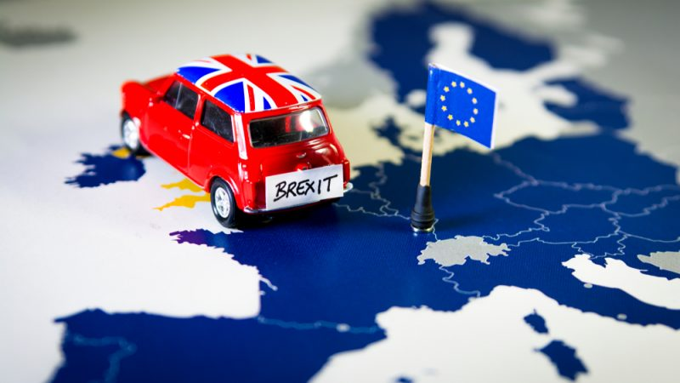
DĚKUJEME ZA POZORNOST
Generální ředitelství cel
Budějovická 7
140 00 Praha 4
tel.: (+420) 261 331 111
podatelna@cs.mfcr.cz
www.celnisprava.cz

